Slide 1

Rapportering av bidrag i valgår
Digitalt infomøte 4. februar 2025
Terje Risberg, Statistisk sentralbyrå
partifin@ssb.no

Slide 2
Hva er bidrag i valgår ?
Akkurat samme definisjon som for bidrag i årsregnskapet
Bidrag som mottas i valgår fra og med 1. januar frem til og med siste fredag før valg. Dvs til og med fredag 5. september. Jf partiloven §18(4)
Mottatte bidrag må rapporteres fortløpende senest fire uker etter mottatt
Men aldri senere enn 5. september
  Dvs alle bidratt som mottas i perioden 8. august til 5. september har rapporteringsfrist 5. september

Slide 3
Først: Hva er ikke et bidrag
Offentlig støtte
Inntekter fra egen forretningsvirksomhet (salg av varer og tjenester)
Interne overføring fra annet partiledd
  Selv om slike overføringer ofte blir gitt for å brukes til lokal valgkamp
Medlemskontingent
Lotterier, innsamlingsaksjoner (tradisjonell «kollekt»)
Dugnadsarbeid fra partimedlemmer

Slide 4
Hva kan man ikke ta imot
Anonyme bidrag – partileddet må alltid vite hvem som har gitt bidrag
Offentlige (eller offentlig eide) selskaper
Utenlandske givere
Hva hvis? Betalt tilbake eller overfør til statskassa

Slide 5


Hva er bidrag?
To typer bidrag
Monetære bidrag Ikke-monetære bidrag
  - Kontanter - for eksempel leiebil, gratis materialer til valgkampbod - Bankinnskudd - billig husleie til partikontoret, gratis reklame i aviser / på sosiale medier

Slide 6
Økonomien til den folkevalgte gruppen
Fra Partiloven § 1(3):
De folkevalgte gruppene er ikke underlagt partilovens krav om innsyn og rapportering
Hvis de folkevalgte gir bidrag til partileddet sitt, så er det et bidrag!

Slide 7
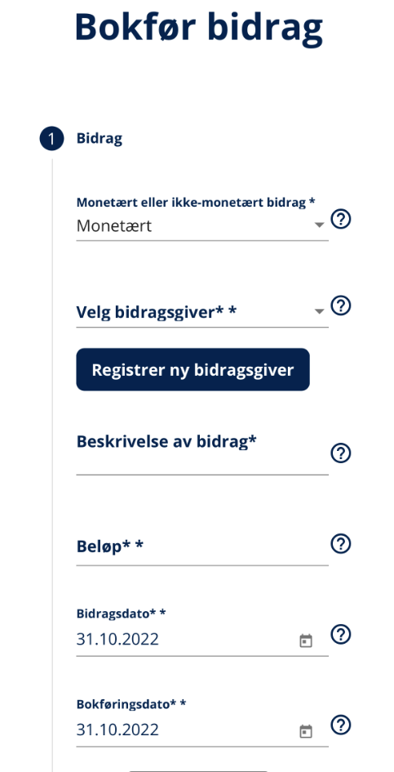
Fungerer også på mobiltelefonen!
Slik ser det ut ved registrering på mobilen

Slide 8
Demo!

